Slide 1

Prácticas en Empresa
Curriculares
Alberto
Fdez-Bravo
Introducción
Septiembre 2023

Slide 2
Índice
Introducción
Asignatura
Objetivos
Requisitos (curriculares)
¿Quién es quién?
Actividades
Evaluación
Contactos
Consejos
Posibles Preguntas

Slide 3
Asignatura (info. Administrativa)
Denominación: Prácticas en Empresa
Código: 5645
Horas de prácticas: >= 150
Curso: Cuarto
Cuatrimestre: Primero
Evaluación: Continua
Carácter: Optativa
ECTS: 6
Profesor: Alberto Fernández-Bravo
a.fernandezbravo@ufv.es

Slide 4
Objetivos de la asignatura
Ayudar a los alumnos a conocer la realidad empresarial de forma gradual
Permitir que pongan en prácticas los conocimientos adquiridos en el Grado
Desarrollar competencias necesarias para ejercer un trabajo
Crecer en innovación, creatividad, emprendimiento y servicio

Slide 5
Requisitos (curriculares)
El alumno debe estar matriculado de la asignatura opcional (5645)
Debe existir un convenio firmado entre la empresa en la que se pretenden realizar las prácticas y la UFV
Al convenio marco se adjuntará un anexo con las condiciones particulares que aplican al alumno
Definición de las labores que se ejercerán durante el periodo de practicas
Horario (no puede interferir con el académico)
Retribución (si aplica)
No debe existir una relación previa entre empresa y alumno*
Las prácticas deben guardar una relación con el Grado
Reglamento de prácticas de empresa UFV

Slide 6
¿Quién es quién?
UFV
ALUMNO (TÚ)
REALIZAR UNA BÚSQUEDA SIGNIFICATIVA DE EMPLEO Y DESEMPEÑARLA CON INTERÉS Y RESPONSABILIDAD
DEPARTAMENTO DE PRÁCTICAS Y EMPLEO
MANTENER UN PORTAL CON OFERTAS ADECUADAS
REALIZAR LOS TRÁMITES DEL CONVENIO
IMPARTIR TALLERES DE APOYO
PROFESOR- TUTOR ACADÉMICO (YO)
ROL DE APOYO: SESIONES, TUTORÍAS, CUESTIONES Y EVALUACIÓN.
EMPRESA
TUTOR EXTERNO
PERSONA ASIGNADA POR LA EMPRESA PARA SUPERVISAR Y EVALUAR LAS PRÁCTICAS

Slide 7
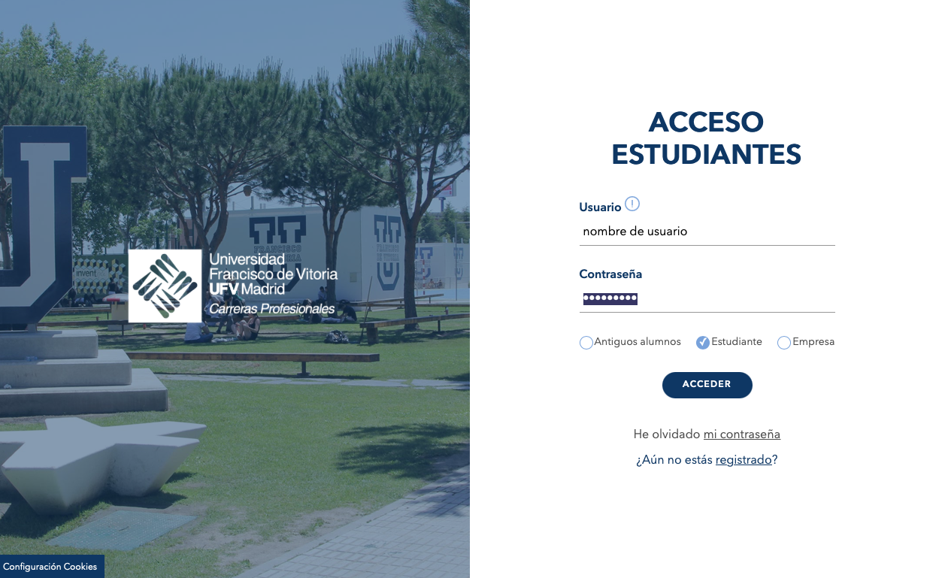
Actividades obligatorias
Darse de alta en el portal de empleo del Departamento de Prácticas
Encontrar-solicitar una o más ofertas alineadas con mi motivación
En caso de ser aceptado, firmar el anexo al convenio
Realizar las prácticas
Participar en los talleres y mentorías de Protagoniza tu Futuro (participación obligatoria; los talleres se impartirán en PGPI)
Entregar puntualmente los elementos de evaluación

Slide 8
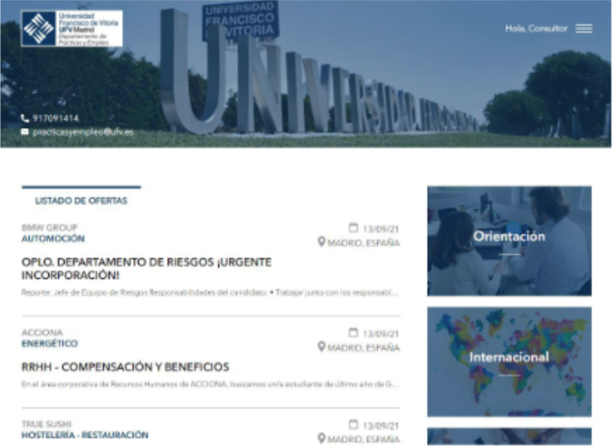
Información adicional DPE
Ubicación física:
Modulo 3
(tramo de escaleras a la derecha de reprografía)
Teléfono de contacto: 917091414
Email: practicasyempleo@ufv.es

Slide 9
Encontrar empleo
Piensa qué es lo que va contigo. Haz una búsqueda con sentido.
Planea cómo organizar tu búsqueda, portales, contactos, etc.
Perfecciona tu C.V. (En protagoniza tu futuro te darán consejos para mejorarlo). Es conveniente también preparar una carta de motivación que te puede ayudar a diferenciarte de otros candidatos.
Preséntate de forma adecuada a las entrevistas a las que te convoquen
Toma nota de todas estas actividades, organízala y rellena la ficha 1 (obligatoria), junto con los anexos (C.V. y una de las cartas de motivación).

Slide 10
Realizar las prácticas
Cuando te hayan aceptado, acude al DPE para que la UFV firme el convenio con la empresa (si no lo tuviese aún) y para generar el anexo que recoge las condiciones específicas de tu colaboración y los datos de la persona que te supervisará.
Léelo con atención y asegúrate de entender los detalles del puesto y tu plan de trabajo. Rellena con esta información la ficha 2.
Una vez finalizadas las prácticas, completa y entrega la memoria.
El profesor solicitará que tu tutor en la empresa valore tu desempeño.
Las prácticas y los elementos de evaluación deben de estar entregados como muy tarde al comienzo del periodo de exámenes de cada convocatoria.

Slide 11
Evaluación
Externa
Informe del tutor externo: 50% (superar con calificación superior a 5)
Interna
Memoria: 30% (superar con calificación superior a 5)
Ficha1 (Búsqueda): 7,5 % (superar con calificación superior a 5)
Ficha2 (C.V): 5 % (superar con calificación superior a 5)
Asistencia a los talleres de PtF: 2,5% (se debe asistir al menos al 50%)
Puntualidad en las entregas 5%

Slide 12
Contactos
Departamento de prácticas y empleo
Teléfono: 917091414
Bolsa de empleo: bolsaempleo@ufv.es
DPE: practicasyempleo@ufv.es
Elena Gago: elena.gago@ufv.es
Profesor encargado
Alberto Fernández-Bravo: a.fernandezbravo@ufv.es

Slide 13
Consejos (I)
Desempolva el plan de desarrollo personal que empezaste a trabajar en HCP. Analiza qué permanece y qué ha cambiado. Este es un buen punto de partida para dar sentido a tu búsqueda.
Aprovecha los talleres de Protagoniza tu Futuro. Ofrecen una formación muy provechosa para mejorar tu C.V. y te ayudarán a preparar las entrevistas.
Apúntate a todas aquellas oportunidades que estén alineadas con tus objetivos. Una vez seleccionado, evita cambiar.
Preséntate siempre correctamente vestido a las entrevistas y sé muy puntual. Es preferible ”pecar” de exceso de formalidad.
Evita contratos de más de media jornada. Si estás matriculado de un curso completo, es poco realista pensar que tu rendimiento académico o en la empresa no se vea afectado.

Slide 14
Consejos (II)
Prioriza adecuadamente la finalización del Grado
Si vas apurado, el segundo cuatrimestre tiene menor carga lectiva
Si has realizado prácticas extracurriculares y te las han convalidado, a pesar de que es muy atractivo disponer de unos ingresos extra, no comprometas el desempeño académico.
¿Dónde puedo buscar?
Portal de empleo UFV
Infojobs
LinkedIn
Boca-oído
¡Pon todo tu corazón!

Slide 15
Preguntas Frecuentes
¿Es obligatoria la asistencia?
¿Son siempre remuneradas?
¿Qué remuneración puedo esperar?
¿Qué pasa si me rechazan en un proceso?
¿Me valen las extracurriculares?
¿Dónde están las plantillas de las fichas y la memoria?
¿Tengo que pedir el informe del tutor externo?
¿Hay examen?
¿Puedo ser evaluado en ordinaria?
¿Me preocupo si no me present en ordinaria o si termino en agosto?
No hay clases. La presencialidad la proporcionan las practicas
No, pero en TIC, suelen serlo
Dependiendo de la empresa y las horas pactadas, entre 200€ y 750€
No te desanimes. Sigue buscando
Sí si has sido calificado “apto” y cumples las condiciones 5.5 del reglamento.
En Canvas
Es conveniente, pero no necesario.
No, no hay examen.
Sí, si terminas las horas establecidas antes de cerrar actas. Debes solicitarlo.
Las actas se cierran a final de julio. Lo importante es haber realizado las 150 horas y disponer del informe externo.

Slide 16


